Slide 1
TECHNIK URZĄDZEŃ I SYSTEMÓW ENERGETYKI ODNAWIALNEJ
ZAWODEM PRZYSZŁOŚCI
Przygotowała:
dr Anna Twarowska
Projekt jest współfinansowany przez Unię Europejską ze środków Europejskiego Funduszu Społecznego.

Slide 2
Zasoby źródeł konwencjonalnych nieustannie maleją, a obecna technologia ich pozyskiwania i przetwarzania wpływa w bardzo negatywny sposób na stan środowiska naturalnegoźródeł konwencjonalnych nieustannie maleją, a obecna technologia ich pozyskiwania i przetwarzania wpływa w bardzo negatywny sposób na stan środowiska naturalnego.
Projekt jest współfinansowany przez Unię Europejską ze środków Europejskiego Funduszu Społecznego.

Slide 3
Energia słoneczna
Energia wiatru
Energia geotermalna
PRZYSZŁOŚĆ ENERGETYKI NALEŻY DO ODNAWIALNYCH ŹRÓDEŁ ENERGII !!!
Energia wody
Biomasa
Projekt jest współfinansowany przez Unię Europejską ze środków Europejskiego Funduszu Społecznego.

Slide 4
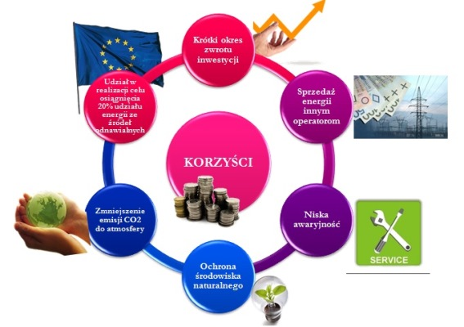
KORZYŚCI WYKORZYSTANIA ODNAWIALNYCH ŹRÓDEŁ ENERGII
h pozyskiwania i przetwarzania wpływa w bardzo negatywny sposób na stan środowiska naturalnego.
Projekt jest współfinansowany przez Unię Europejską ze środków Europejskiego Funduszu Społecznego.

Slide 5
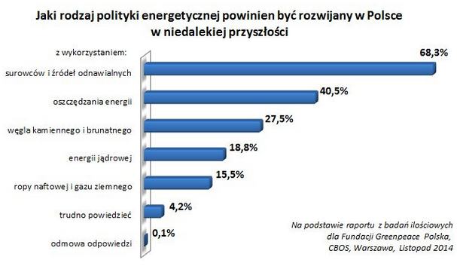
sposób na stan środowiska naturalnego.
Rys. Rodzaj polityki energetycznej jaki zdaniem respondentów powinien być rozwijany w Polsce w niedalekiej przyszłości (respondenci mogli wskazać dwie odpowiedzi). Źródło: CBOS dla Greenpeace Polska
Projekt jest współfinansowany przez Unię Europejską ze środków Europejskiego Funduszu Społecznego.

Slide 6
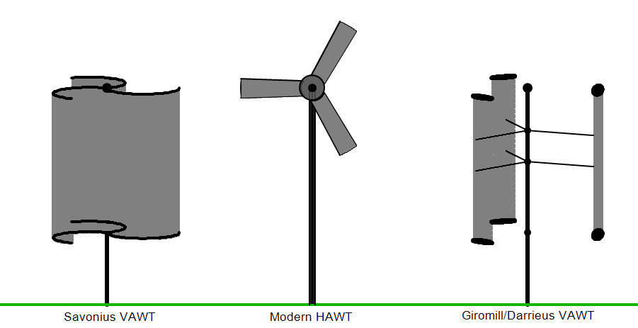
sposób na stan środowiska naturalnego.
Projekt jest współfinansowany przez Unię Europejską ze środków Europejskiego Funduszu Społecznego.

Slide 7
Nazwa zawodu: Technik Urządzeń i Systemów Energetyki Odnawialnej
Symbol zawodu: 311930
Program kształcenia: podstawa programowa kształcenia w zawodach, zgodnie z Rozporządzenie MEN z dnia 10 stycznia 2012r.
sposób na stan środowiska naturalnego.
Kwalifikacje:
K1. Montaż urządzeń i systemów energetyki odnawialnej (B.21)
K2. Eksploatacja urządzeń i systemów energetyki odnawialnej (B.22)
Projekt jest współfinansowany przez Unię Europejską ze środków Europejskiego Funduszu Społecznego.

Slide 8
Kształcenie :
nauczanie przedmiotów ogólnokształcących
nauczanie przedmiotów zawodowych
praktyczne
Projekt jest współfinansowany przez Unię Europejską ze środków Europejskiego Funduszu Społecznego.

Slide 9
Kończący technikum w zawodzie technik urządzeń i systemów energetyki odnawialnej uzyskują:
maturę,
tytuł zawodowy: technik urządzeń i systemów energetyki odnawialnej
bardzo dobre przygotowanie do wykonywania zadań zawodowych
szerokie możliwości zatrudnienia i rozwoju kariery zawodowej
Projekt jest współfinansowany przez Unię Europejską ze środków Europejskiego Funduszu Społecznego.

Slide 10
Absolwent szkoły kształcącej w zawodzie technik urządzeń i systemów energetyki odnawialnej powinien być przygotowany do wykonywania następujących zadań zawodowych:
organizowania i wykonywania prac związanych z montażem instalacji systemów energetyki odnawialnej;
2) montażu i demontażu urządzeń do pozyskiwania energii odnawialnej;
3) kontrolowania pracy urządzeń i instalacji systemów energetyki odnawialnej;
4) wykonywania konserwacji oraz naprawy urządzeń i instalacji systemów energetyki odnawialnej.
Projekt jest współfinansowany przez Unię Europejską ze środków Europejskiego Funduszu Społecznego.

Slide 11
Absolwent w zawodzie technik urządzeń i systemów energetyki odnawialnej może kontynuować edukację wyższej uczelni
Projekt jest współfinansowany przez Unię Europejską ze środków Europejskiego Funduszu Społecznego.

Slide 12
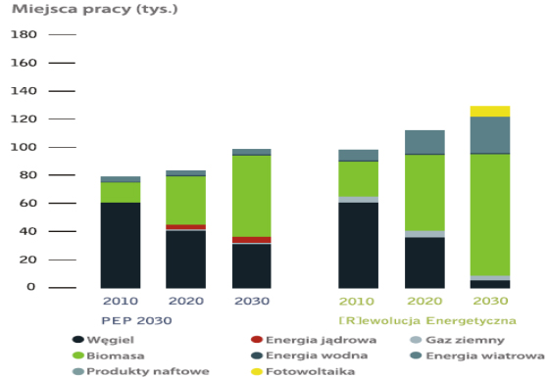
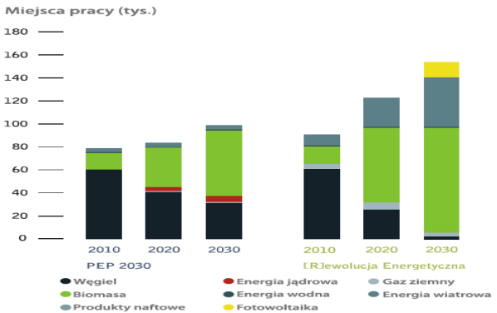
Perspektywy zatrudnienia w OZE w Polsce („Pracując dla klimatu. Zielone miejsca pracy”, Greenpeace Polska, 2014r.)
sposób na stan środowiska naturalnego.
Rysunek 1: Miejsca pracy w Polsce związane z produkcją energii elektrycznej, z podziałem na
technologie wytwarzania w roku 2010, 2020 i 2030 (przy założeniu, że 100% urządzeń do produkcji energii elektrycznej z wiatru pochodzić będzie z importu)
Rysunek 2: Miejsca pracy związane z produkcja energii elektrycznej, z podziałem na technologie
wytwarzania w roku 2010, 2020 i 2030 (przy założeniu, ze w roku 2010 z importu pochodzić będzie 100% urządzeń do produkcji energii elektrycznej z wiatru, w roku 2020 - 50%, a w roku 2030 wszystkie urządzenia będą produkowane w Polsce)].
Projekt jest współfinansowany przez Unię Europejską ze środków Europejskiego Funduszu Społecznego.

Slide 13
sposób na stan środowiska naturalnego.
Rozwój sektora OZE w Polsce
to nowe miejsca pracy
i potrzeba wykwalifikowanej kadry…
Projekt jest współfinansowany przez Unię Europejską ze środków Europejskiego Funduszu Społecznego.

Slide 14
Poszukiwani przez pracodawców szczególnie są:
Specjaliści w dziedzinie konstrukcji oraz budowy instalacji OZE
Projektanci, Monterzy oraz Sprzedawcy
Operatorzy instalacji OZE
Technicy serwisu i utrzymania instalacji OZE
Managerowie ds. ochrony środowiska
Eksperci rozwoju biznesu związanego z energetyką OZE i doradcy inwestycyjni
Eksperci, doradcy ds. lokalnej, krajowej i międzynarodowej polityki
OZE
Specjaliści w zakresie badań i rozwoju w obszarze OZE...
Źródło: Przegląd serwisów pracy
sposób na stan środowiska naturalnego.
Projekt jest współfinansowany przez Unię Europejską ze środków Europejskiego Funduszu Społecznego.

Slide 15
MOŻLIWOSCI ZATRUDNIENIA:
firmy i przedsiębiorstwa zajmujące się instalacją i produkcją kolektorów słonecznych, ogniw fotowoltaicznych, pomp ciepła, pieców na biomasę i urządzeń technicznych energii odnawialnej
serwisy obsługi w/w urządzeń
firmy zajmujące sie montażem kotłowni ekologicznych
firmy dystrybutorskie i doradcze zajmujące się urządzeniami odnawialnych źródeł energii,
hurtownie instalatorstwa sanitarnego,
centra ekologicznych systemów grzewczych
w organizacjach, przedsiębiorstwach i instytucjach zajmujących się odnawialnymi źródłami energii
w zakładach wytwarzających, przetwarzających i przesyłających energię elektryczną (elektrownie i zakłady energetyczne)
w administracji publicznej, bankach, gdzie potrzebny będzie doradca techniczny do zaopiniowania dokumentacji technicznej instalacji (np. po to aby przyznać osobie zainteresowanej korzystny kredyt)
Osoby przedsiębiorcze mogą tworzyć własne firmy, w szczególności w obszarze małych, zdecentralizowanych instalacji
sposób na stan środowiska naturalnego.
Projekt jest współfinansowany przez Unię Europejską ze środków Europejskiego Funduszu Społecznego.

Slide 16
sposób na stan środowiska naturalnego.
Ile zarabia technik urządzeń i systemów energetyki odnawialnej ???
Projekt jest współfinansowany przez Unię Europejską ze środków Europejskiego Funduszu Społecznego.

Slide 17
Podsumowanie
Odnawialne źródła energii to przyszłość energetyki i obecna konieczność stosowania wynikająca z systematycznego wzrostu cen paliw oraz rosnącej świadomości w zakresie niezbędnej ochrony środowiska naturalnego.
W Polsce udział energii odnawialnej w całkowitej energii produkowanej rocznie stale rośnie. Perspektywy tego wzrostu są ogromne, a nasycenie rynku niewielkie, co przemawia za kształceniem na kierunku technik urządzeń i systemów energetyki odnawialnej. Po ukończeniu szkoły można podjąć studia w tej specjalności.
Absolwenci kierunku technik urządzeń i systemów energetyki odnawialnej są poszukiwanymi fachowcami w firmach specjalizujących się w odnawialnych źródłach energii.
Wykwalifikowane osoby mogą także prowadzić własną firmę usługowo - handlową, montując i serwisując instalacje i urządzenia OZE.
Specjalista w tej dziedzinie może liczyć na wysokie zarobki i pewną pracę!
sposób na stan środowiska naturalnego.
Projekt jest współfinansowany przez Unię Europejską ze środków Europejskiego Funduszu Społecznego.

Slide 18
Dziękuję za uwagę
Przygotowała:
dr Anna Twarowska
Projekt jest współfinansowany przez Unię Europejską ze środków Europejskiego Funduszu Społecznego.

